Slide 1
БИЦИКЛ НА СОЛАРНИ ПОГОН

Slide 2
КОМПАНИЈА
Наша компанија је профитна.
Истовремено је производна и услужна.

Slide 3
ПРОСТОР?

Slide 4
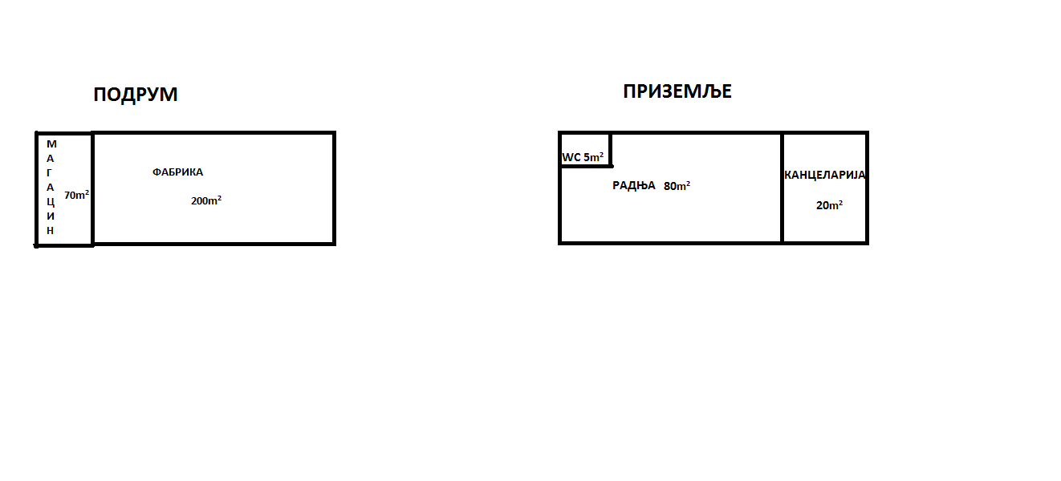
Укупна површина је 375m²
Укупна површина износи 375m²

Slide 5
 | Број запослених | Месечна плата -у 000 дин- | Годишња плата -у 000 дин-
Менаџери | 1 | 80 | 960
Извршиоци | 10 | 40 | 480
Подршка | 3 | 50 | 600
УКУПНО | 14 | 170 | 2040
Ставке /год. | Почетак -у 000 дин- | Друга година -у 000 дин- | Након 10 година -у 000 дин-
Укупан приход | 8460 | 8580 | 9000
Укупан расход | 7991 | 7900 | 7900
Добитак | 469 | 680 | 1100

Slide 6
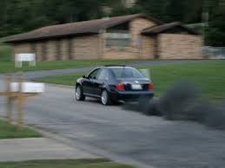
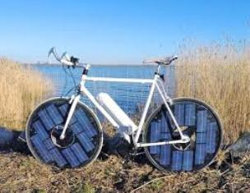
✔

Slide 7
Зашто је наш бицикл добар?
*Не загађује околину
*Штеди електричну енергију
*Пуни мобилне телефоне

Slide 8
Циљна група
Бицикл је намењен особама старијим од 15 година.

Slide 9
КОНКУРЕНЦИЈА?

Slide 10
Аутори:
Михајло Димчић
Теодора Стојановић
Клаудија Илић
Сара Стаменковић
Анђела Стојановић
Филип Станковић
Невена Димитријевић
ОШ,,Бора Станковић’’
Каравуково

